Slide 1

解锁学术成功之路：Wiley 期刊投稿与检索技巧
刘俊丽，Wiley 中国市场部
2024年12月18日

Slide 2
您将了解到
1. Wiley期刊资源概览
2. 基于Wiley Online Library的文献检索技巧
3. 英文论文各部分写作要点
4. 如何选择投稿期刊
5. 作者与读者服务

Slide 3
支持科研全流程：从想法到发表
研究
发表
科研想法
进行研究
产生成果
选择期刊
准备并提交稿件
编辑和同行评审
发表
推广
期刊、会议论文集、综述文章、预印本：了解已发表或已研究的成果，发掘潜在的合作伙伴，以及与研究资助相关的文章。
书籍/参考书：通过Wiley在线书籍和参考书获取某一主题的基础知识和对潜在研究空白的认识。
考克兰图书馆、考克兰系统评价数据库：利用这些资源对医学研究的有效性进行科学的评估。
Wiley数字馆藏（WDA）：从原始资料中了解研究的历史视角。
开放获取资助：查看哪些机构有资格获得资助，以及哪些资助者提供开放获取资助（如适用）。
Wiley Online Library：迅速发现相关研究成果，轻松下载并处理数据。
实验室指南（Current Protocols）：查找最权威的实验方法，还可通过已发表的数据集、书籍和文章中查找。
期刊、会议论文集：在整个研究过程中保持更新。
信息素养讲座：如何检索、创新思维、如何设计实验、知识图谱等相关讲座。
Wiley Journal Finder: 在众多学科领域中找到合适的期刊进行发表。对于开放获取（OA）文章，需找到符合机构或资助者要求的OA期刊进行发表。
Wiley editing services: 包括文章准备、英文编辑、翻译、插图、图表格式化、图形摘要设计、期刊推荐以及手稿格式化等服务
Free format submission: 无需每次重新格式化。该服务适用于越来越多的Wiley期刊。
科研能力提升讲座: 如何写作，图表制作、如何选择期刊等线上讲座；编辑进校园活动。
同行评审: 通过同行评审支持研究者的职业发展，并掌握科学写作技巧。
文章重投推荐：如果文章被期刊拒绝，会收到第二或第三选择期刊的推荐；无需重新格式化，我们会为您重新提交文章。
文章推广服务:提供视频摘要、会议信息图制作、封面文章制作等服务。
同行评审和影响力提升讲座：如何回复同行评审的意见、同行评审流程，如何提高学术影响力等线上讲座。

Slide 4

Wiley期刊资源概览

Slide 5
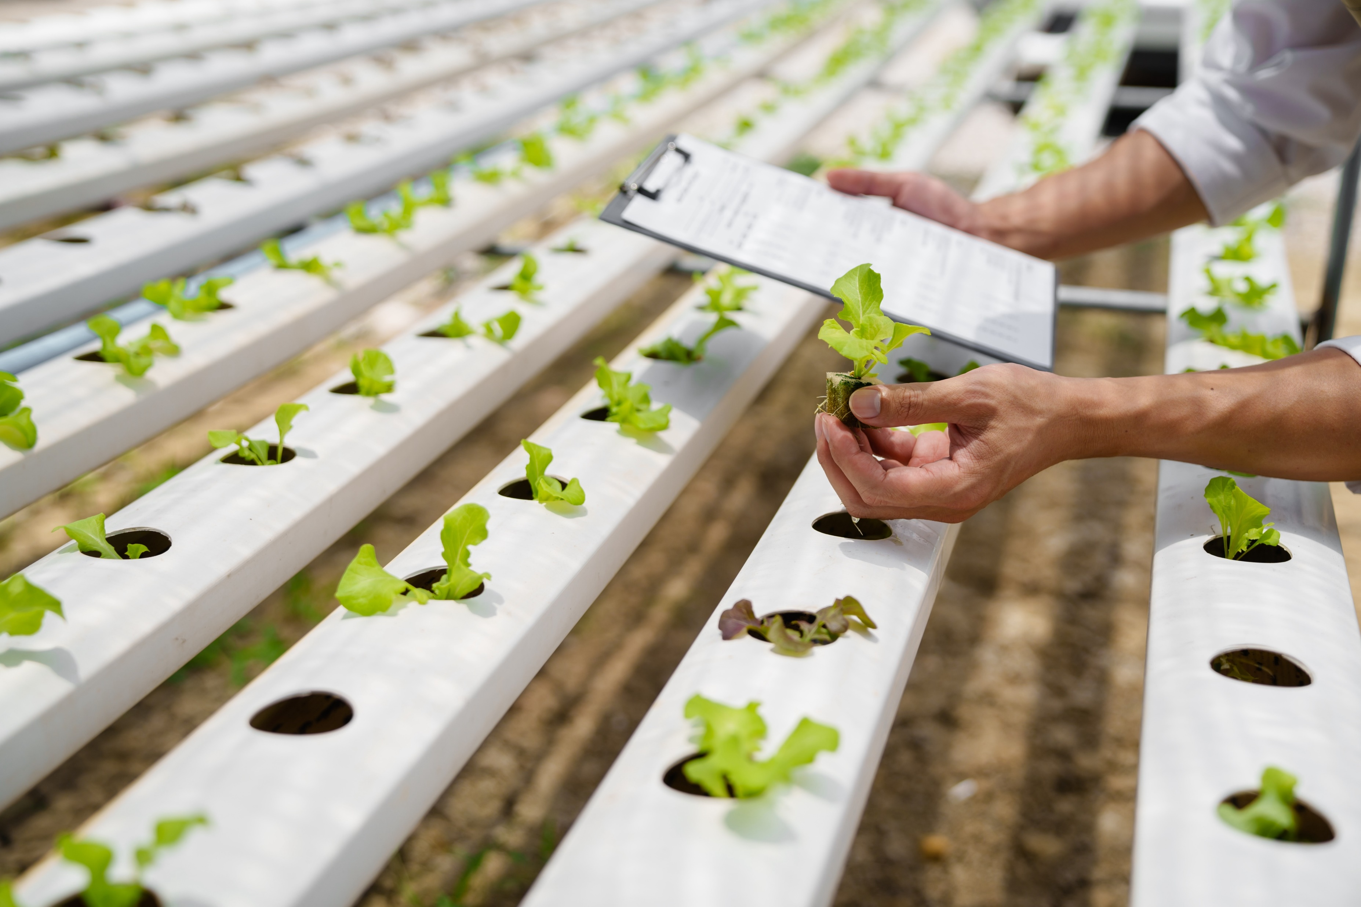






Top 3
国际学术出版
集团
10,000+
服务的研究
机构
12M+
每年服务的研究
人员
#1
科研分布平台
#1
化学和材料科领域
~2,000
种学术期刊
600+
学协会合作伙伴
#1
商业与管理领域

Slide 6








Wiley产品服务
Wiley期刊
Current Protocols
（实验室指南）
The Cochrane Library
（考克兰图书馆）
Wiley图书和参考工具书
Wiley Digital Archives
（Wiley数字馆藏）
Oable
（开放获取解决方案）
KnowItAll
（光谱数据解决方案）
其他专业数据库

Slide 7




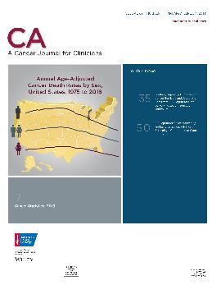



Wiley期刊影响力持续增长
种期刊被收录在2023 JCR中
1,725
2,000
种期刊
17种
在相应学科排名第一
210,404
182
篇文章被JCR收录
种期刊在相应学科中排名前十位
11,457,537
Impact factor: 503.1
2023 JCR (Clarivate Analytics):
1/322 (Oncology)
次被引
*JCR is released annually and the 2023 report was published in June 2024，includes SCIE, SSCI , AHCI, ESCI

Slide 8





Wiley 在Science JCR (SCIE)的表现
Articles
Top Category Ranks
Journals
170,932
4th
3rd
12
被收录文章数
在所在学科排名第一
8.8%
1,000
文章数占比
3rd
种期刊被收录
Top 10 Category Rank
11.0%
Citations
在SCIE期刊的占比
9,798,697
3rd
3rd
127
被引次数
在所在学科排名前十
10.4%
被引次数占比

Slide 9
Wiley 在Social Science JCR (SSCI)的表现
Articles
Top Category Ranks
Journals
21,767
5th
3rd
5
收录文章数
排名第一的期刊数
10.9%
345
收录文章数占比
3rd
种期刊被收录
Top 10 Category Rank
12.6%
Citations
收录期刊数占比
1,320,871
2nd
3rd
45
被引次数
所在学科排名前十的期刊数
12.9%
被引次数占比

Slide 10
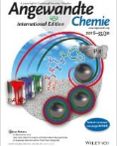
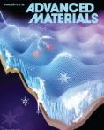
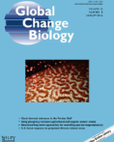
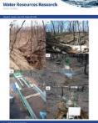
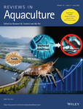
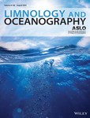
Wiley高品质期刊助力科研创新
内容涵盖化学，材料科学，医学，生命科学，地球与环境科学，数学及健康科学等学科
Angewandte Chemie International Edition
Advanced Materials
Global Change Biology
Water Resources Research
Reviews in Aquaculture
Limnology and Oceanography
《湖沼学与海洋学》
《应用化学国际版》
《先进材料》
《全球生物学变化》
《水资源研究》
《水产养殖评论》

Slide 11
Wiley学科排名第一的期刊
Subject | Top-Ranked Journal | Wiley Journals in Category | Wiley Articles in Category | Wiley Citations in Category
Allergy | Allergy | 5 | 530 | 52,651
Anthropology | Evolutionary Anthropology | 23 | 937 | 48,940
Biodiversity Conservation | Global Change Biology | 11 | 1,586 | 164,961
Chemistry, Medicinal | Medicinal Research Reviews | 10 | 1,706 | 75,321
Demography | Population And Development Review | 5 | 262 | 15,609
Dentistry, Oral Surgery & Medicine | Periodontology 2000 | 26 | 2,929 | 160,347
Development Studies | Sustainable Development | 11 | 952 | 29,693
Fisheries | Reviews In Aquaculture | 17 | 1,452 | 87,564
Geochemistry & Geophysics | Reviews Of Geophysics | 13 | 2,444 | 166,987
Industrial Relations & Labor | Human Resource Management Journal | 6 | 172 | 10,942
Limnology | Limnology And Oceanography Letters | 6 | 1,084 | 104,470
Mathematical & Computational Biology | Wiley Interdisciplinary Reviews-Computational Molecular Science | 9 | 834 | 88,579
Nuclear Science & Technology | International Journal Of Energy Research | 2 | 345 | 26,567
Oncology | Ca-A Cancer Journal For Clinicians | 22 | 4,800 | 340,738
Otorhinolaryngology | International Forum Of Allergy & Rhinology | 6 | 1,707 | 72,564
Psychiatry | World Psychiatry | 23 | 2,020 | 169,793
Public Administration | Public Administration Review | 13 | 703 | 39,479

Slide 12
Wiley持续贡献高质量科研文献
注：期刊数包括排名第一期刊数；数据来源于2024年6月公布的JCR报告

Slide 13
基于Wiley Online Library的文献检索技巧

Slide 14
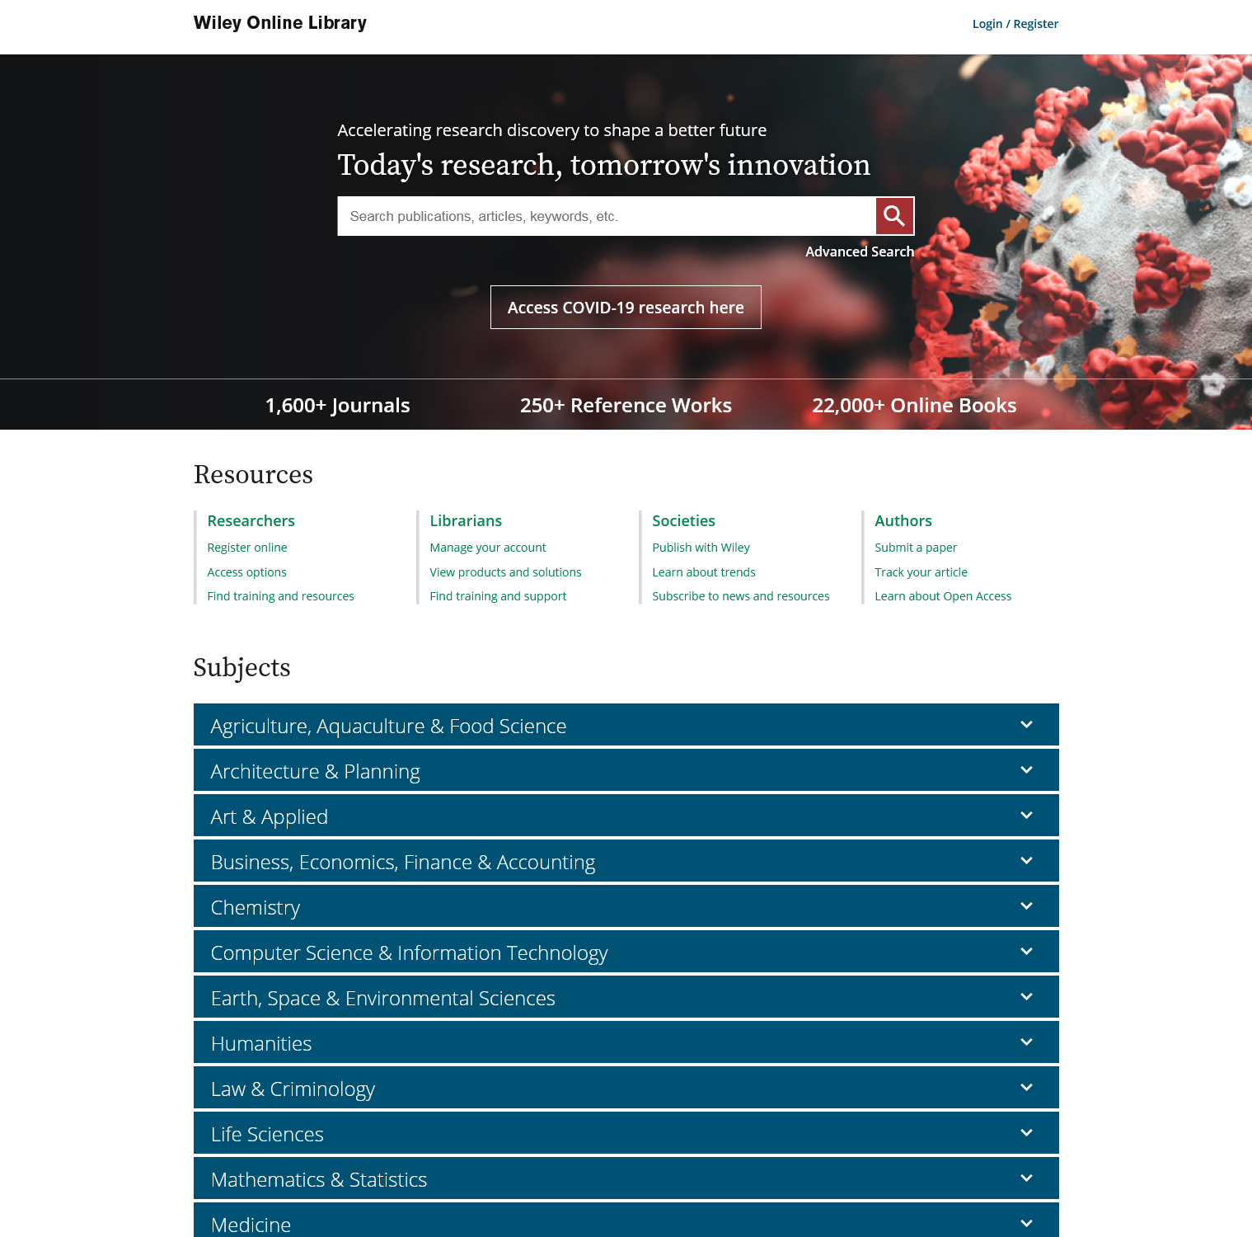
Wiley Online Library平台界面清晰，便捷查询所需内容
账户管理
一般检索与高级检索入口
按照出版物类型（期刊，参考工具书及电子图书）进行浏览
不同用户资源
研究人员；图书馆员；学协会；作者
按照不同学科浏览相关内容（最全的多学科在线资源平台之一，包含17个学科大类，126个子学科）
https://onlinelibrary.wiley.com/

Slide 15
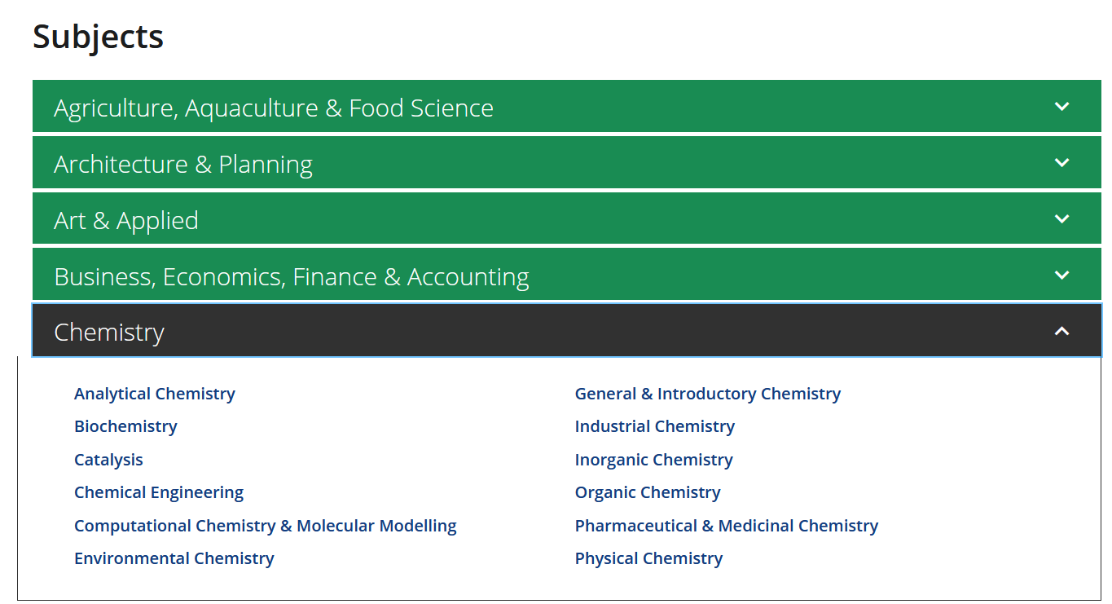
内容发现与获取----利用学科推荐了解高影响力及最新研究进展 1/2
点击相应子学科，
进入其主页

Slide 16
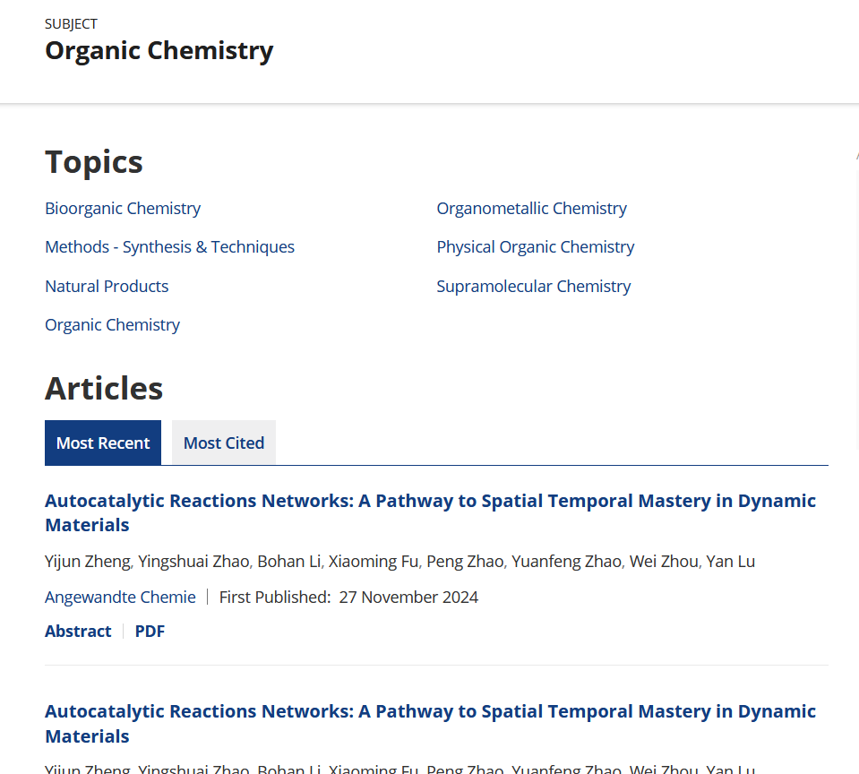
内容发现与获取----利用学科推荐了解高影响力及最新研究进展 2/2
查看该学科下高影响力文章（Most Cited）及最新出版的文章（Most Recents）

Slide 17
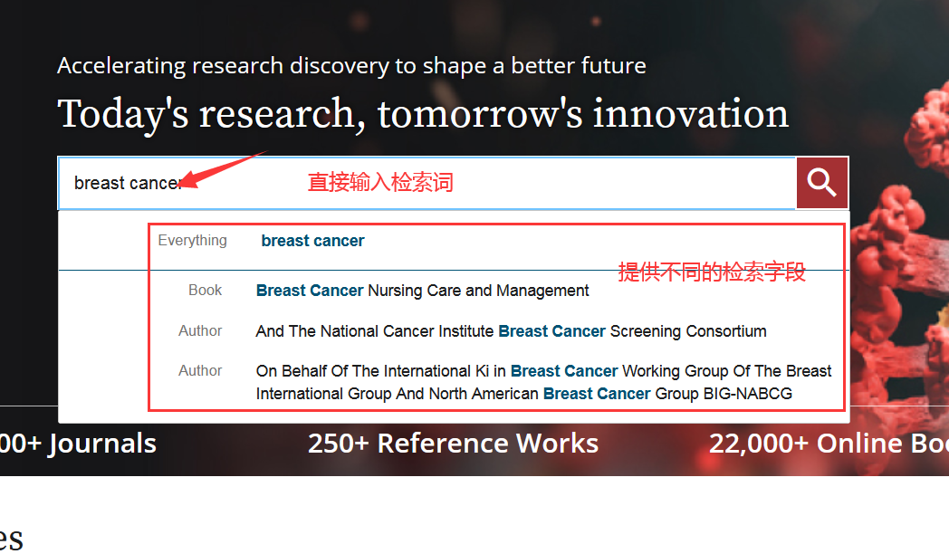
内容发现与获取----一般检索：简单、快捷
https://onlinelibrary.wiley.com/

Slide 18
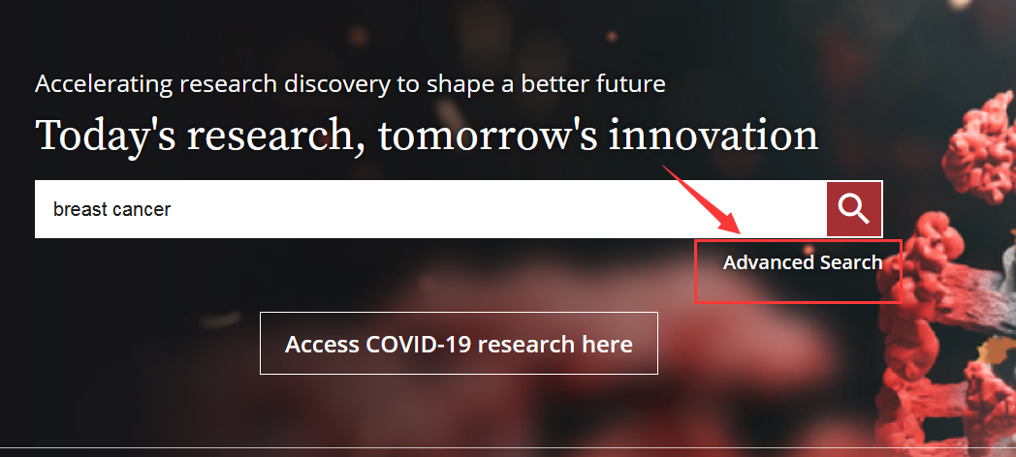
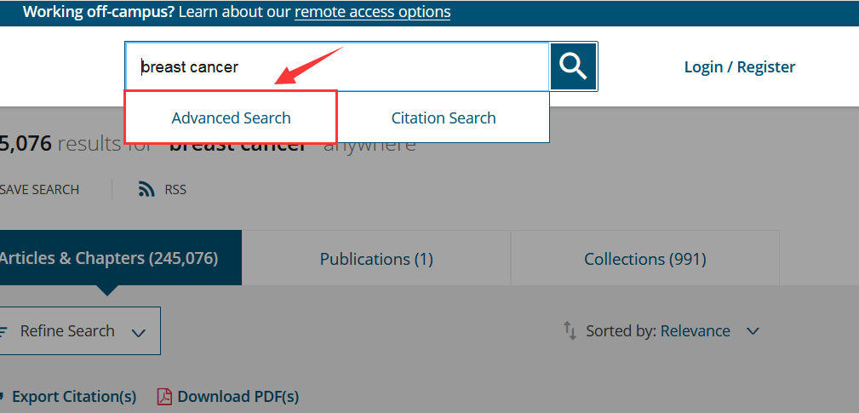
内容发现与获取----巧用高级检索，提高文章查准率1/5

Slide 19
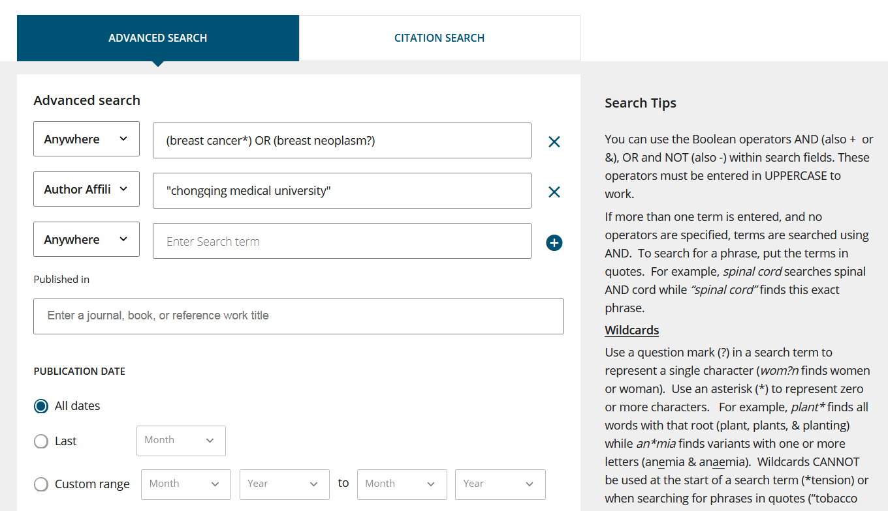
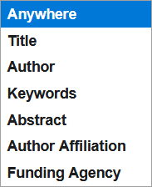
内容发现与获取----巧用高级检索，提高文章查准率2/5
检索技巧
New energy OR Green energy
“Zhejiang Normal University”
可增添至七个检索框，每个检索框中可使用布尔运算符“AND, OR, NOT”进行连接；支持通配符
限定期刊
限定出版时间

Slide 20
WOL检索技巧
通配符
使用问号(?)来表示单个字符：(wom?n = women or woman)
使用星号(*)表示零个或多个字符：plant*查找所有带有该词根的单词(plant, plants，planting)，而an*mia查找带有一个或多个字母的变体(anemia & anaemia)。
通配符不能用于搜索词的开头(*tension)或在引号中搜索短语(“tobacco smoke”)时。
作者搜索
作者的名字可以是全名，也可以是首字母缩写。将作者姓名放在引号中以查找特定的名称及其变体。例如，“John Smith”可以找到John Smith、John K Smith和John Colby-Smith的文章，而“J Smith”可以找到J Smith、JR Smith、John Smith和Julie Smith的文章。

Slide 21
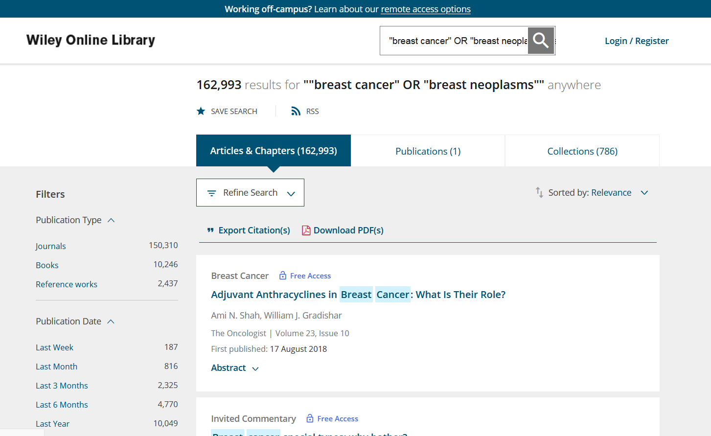
内容发现与获取----巧用高级检索，提高文章查准率3/5
检索结果数量
保存检索条件与订阅
精简检索结果
文章类型
优化检索条件
可以按照相关性，出版日期进行排列

Slide 22
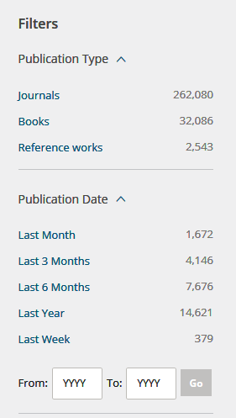
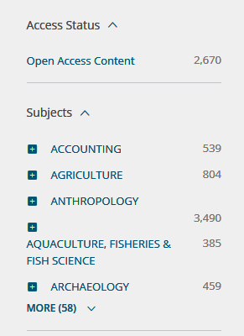
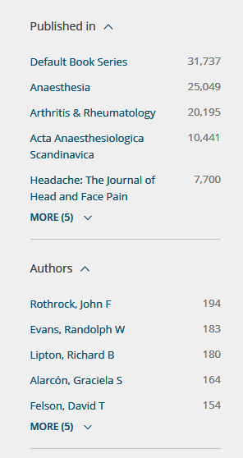
内容发现与获取----巧用高级检索，提高文章查准率4/5
免费查阅开放获取内容

Slide 23
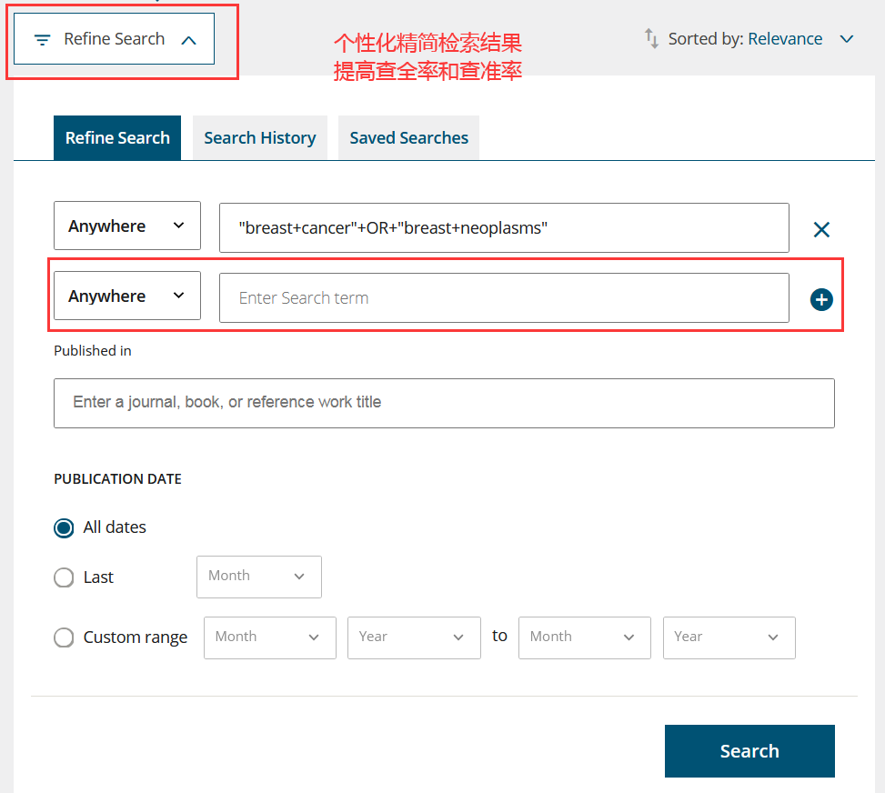
内容发现与获取----巧用高级检索，提高文章查准率5/5

Slide 24
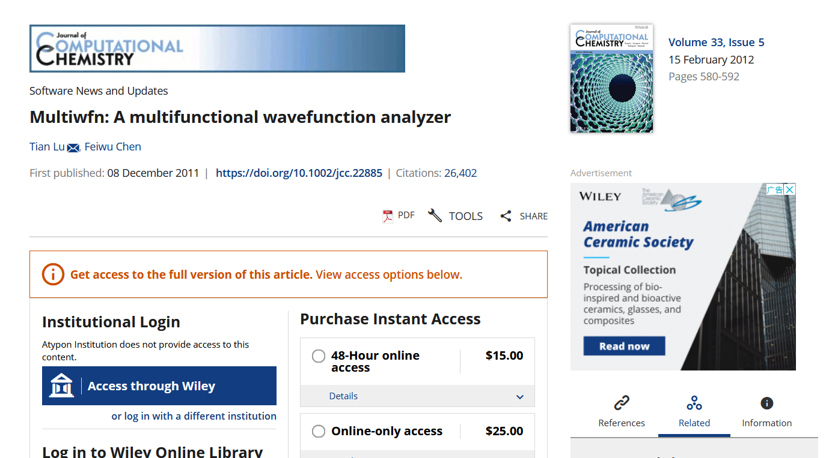
内容发现与获取----利用相关文献，深入挖掘研究背景和进展1/2
查看被引情况，了解相关研究

Slide 25
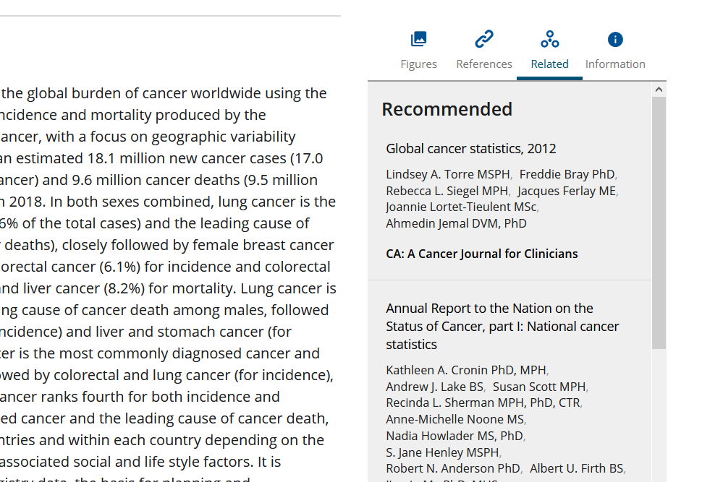
内容发现与获取----利用相关文献，深入挖掘研究背景和进展1/2
查看本文参考文献，了解更多研究背景
查看相关阅读

Slide 26
批量下载文章（1/3）
1
点击下载PDF选项

Slide 27
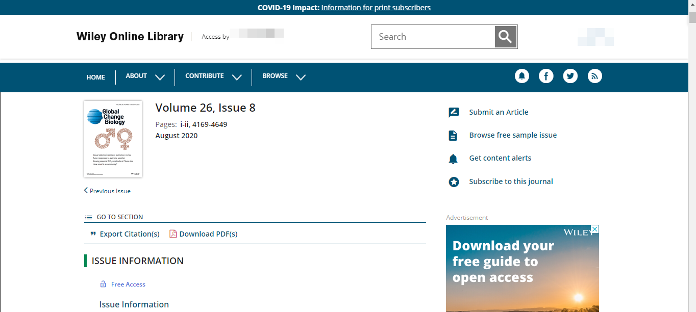
批量下载文章（2/3）
点击下载PDF选项
1

Slide 28
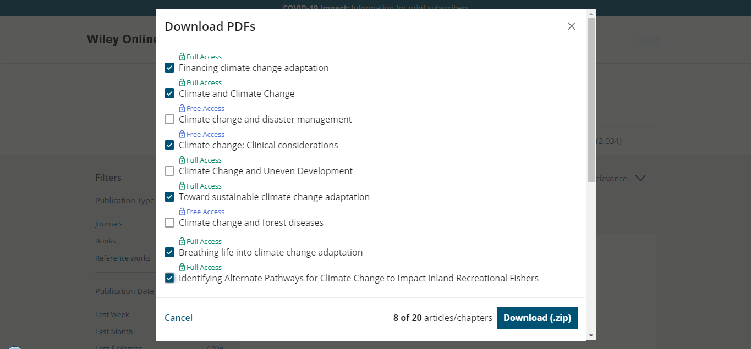
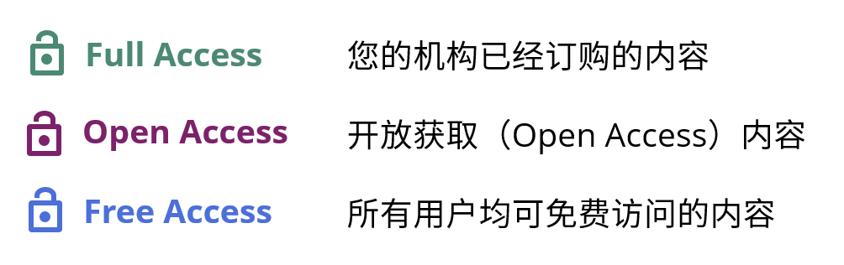
批量下载文章（3/3）
2
勾选需要批量下载的文章或章节，
最多可选择20篇
3
文章/章节将以压缩包形式下载到本地电脑
注：可下载全文的文章或章节上方会通过“小锁“图标进行标注

Slide 29
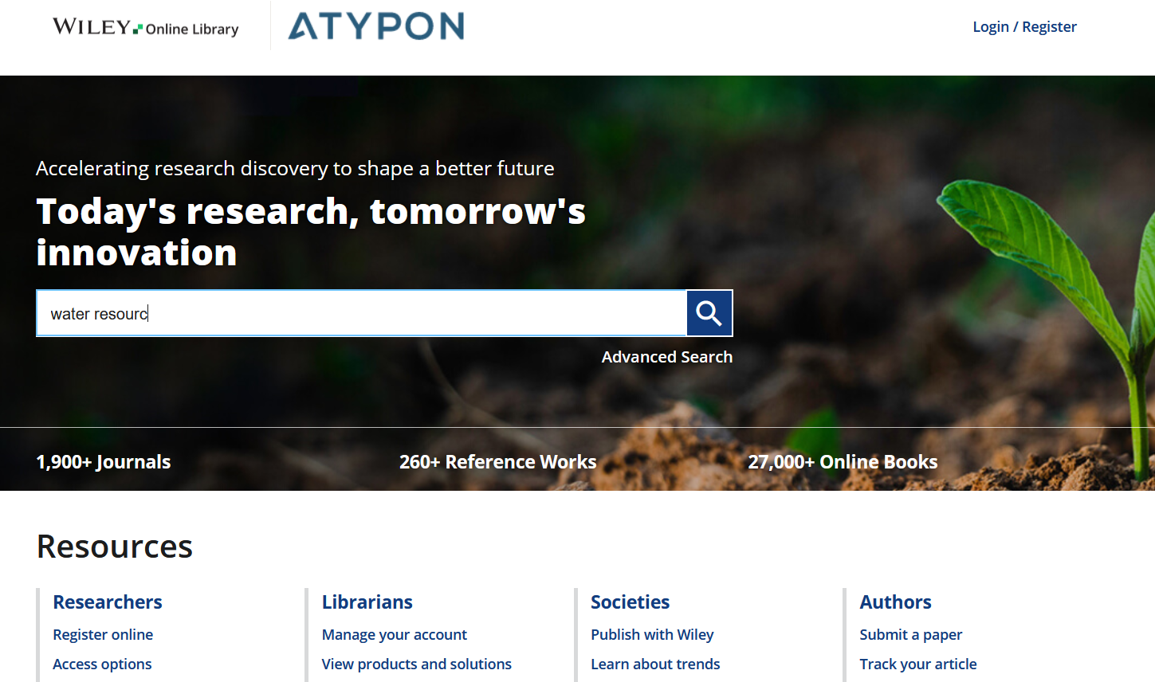
科研进展追踪----注册账户，利用订阅功能提升科研效率
点击此处注册个人账户（与机构无关）

Slide 30
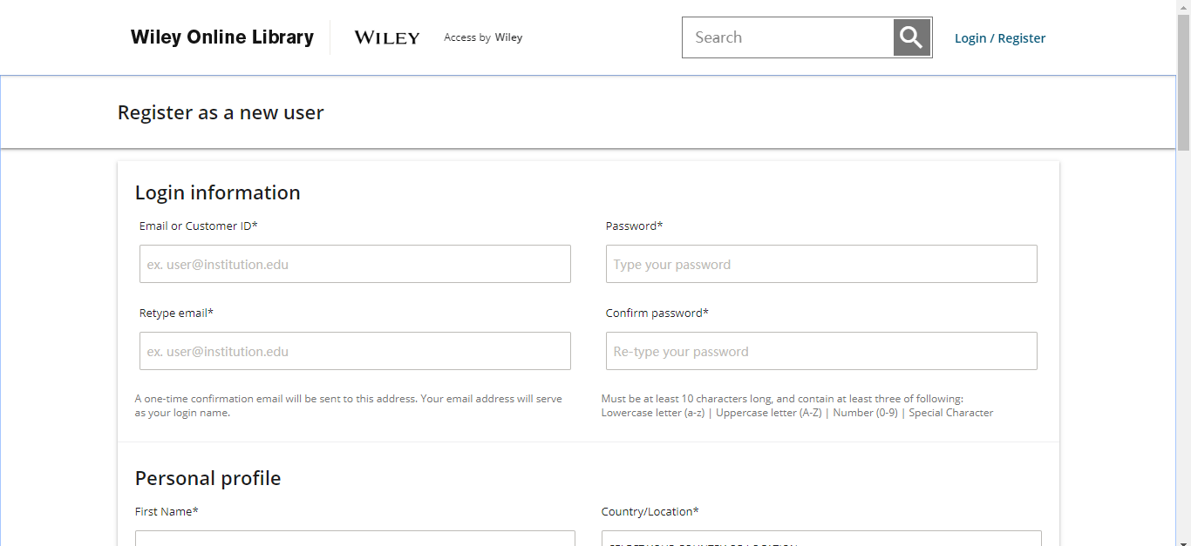
科研进展追踪----注册账户，利用订阅功能提升科研效率
填写邮箱及简单信息并激活

Slide 31
科研进展追踪----订阅检索式
保存检索条件与订阅
优化检索条件
Notes:
高级检索图

Slide 32
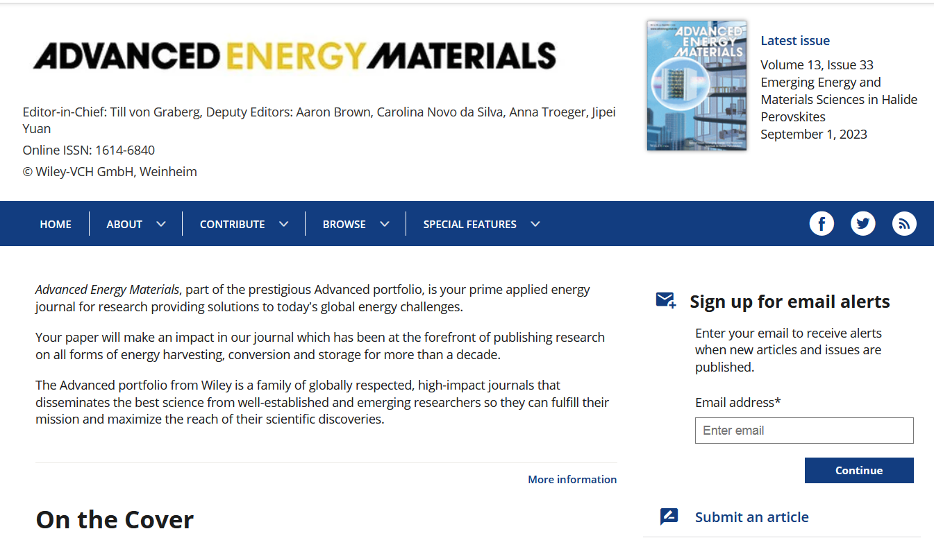
科研进展追踪----订阅期刊
订阅期刊订阅
Notes:
增加订阅期刊一页

Slide 33
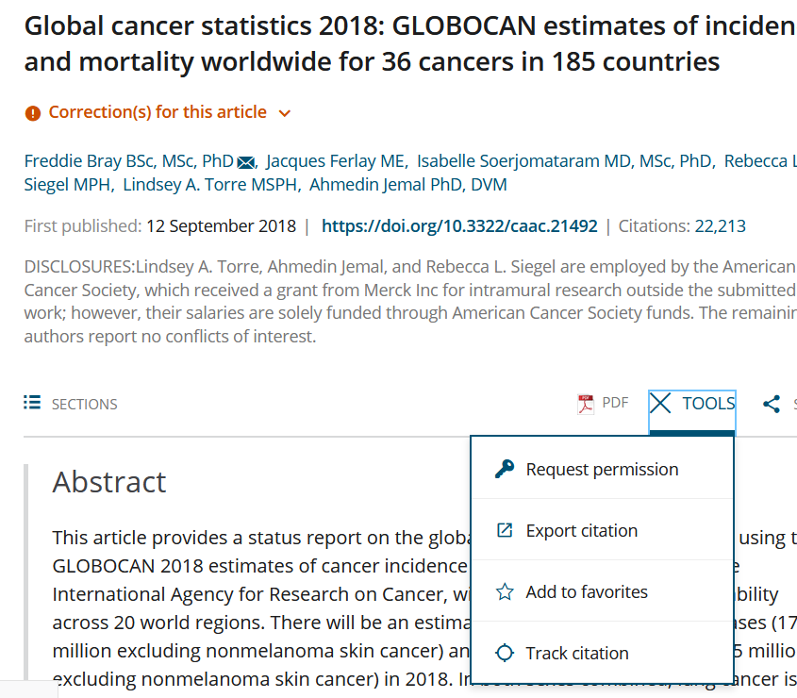
科研进展追踪----订阅单篇文章
跟踪文章被引情况
Notes:
增加订阅期刊一页

Slide 34
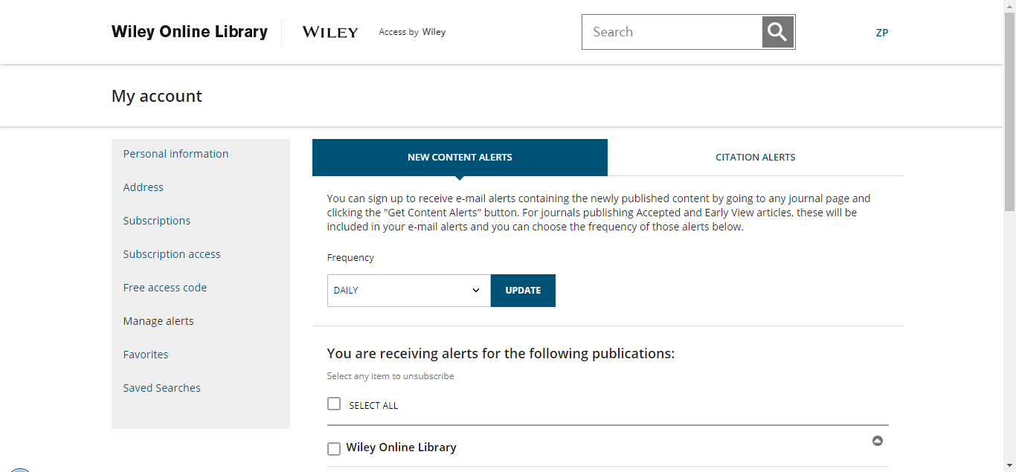
科研进展追踪----管理订阅信息
点击左侧功能栏可以查看相关内容
订阅的出版物有更新时会定期发送到邮箱
亦可订阅文章查看被引情况
更改接收邮箱及登录密码
管理内容提醒
对喜欢的文章进行收藏
检索条件的保存与运行

Slide 35
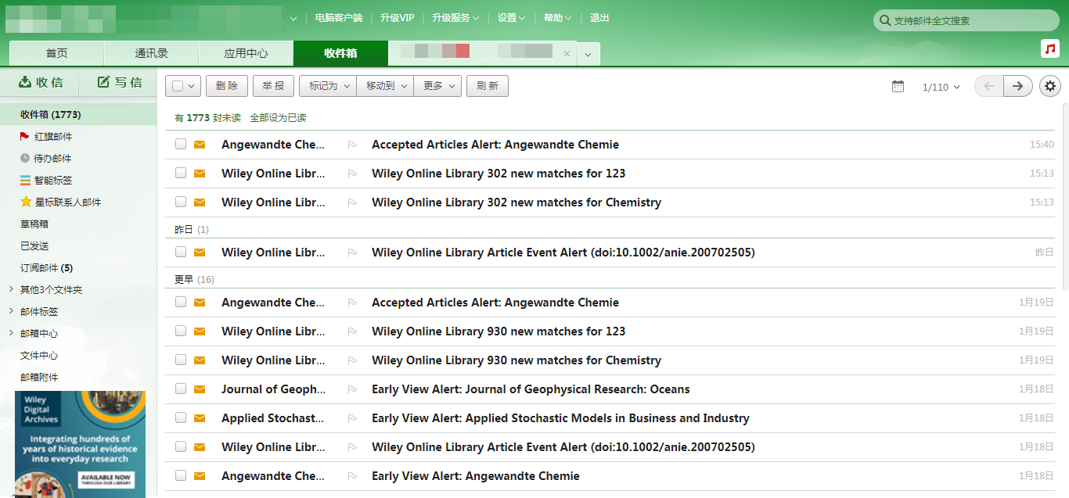
科研进展追踪----邮件查收更新情况

Slide 36
论文写作
选择合适的文章结构
各部分写作要点：标题，摘要，引言，材料与方法，结果，结论，讨论

Slide 37
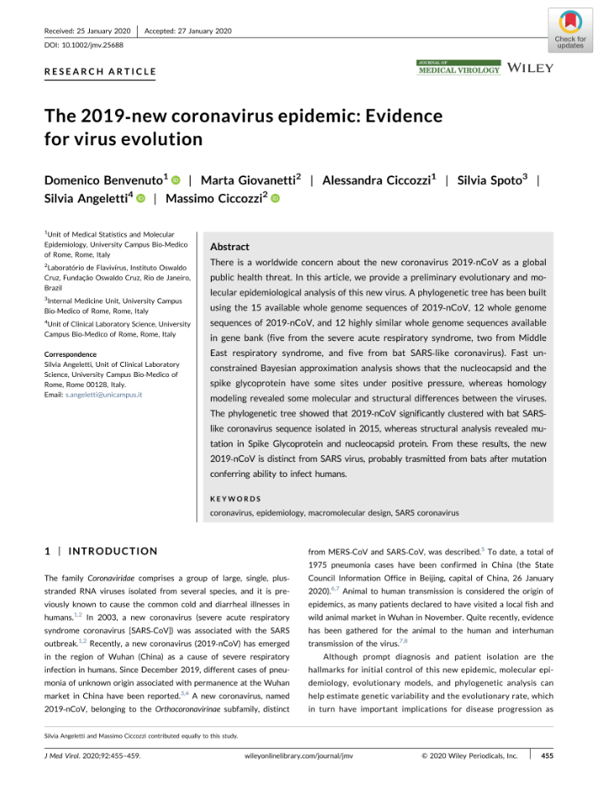
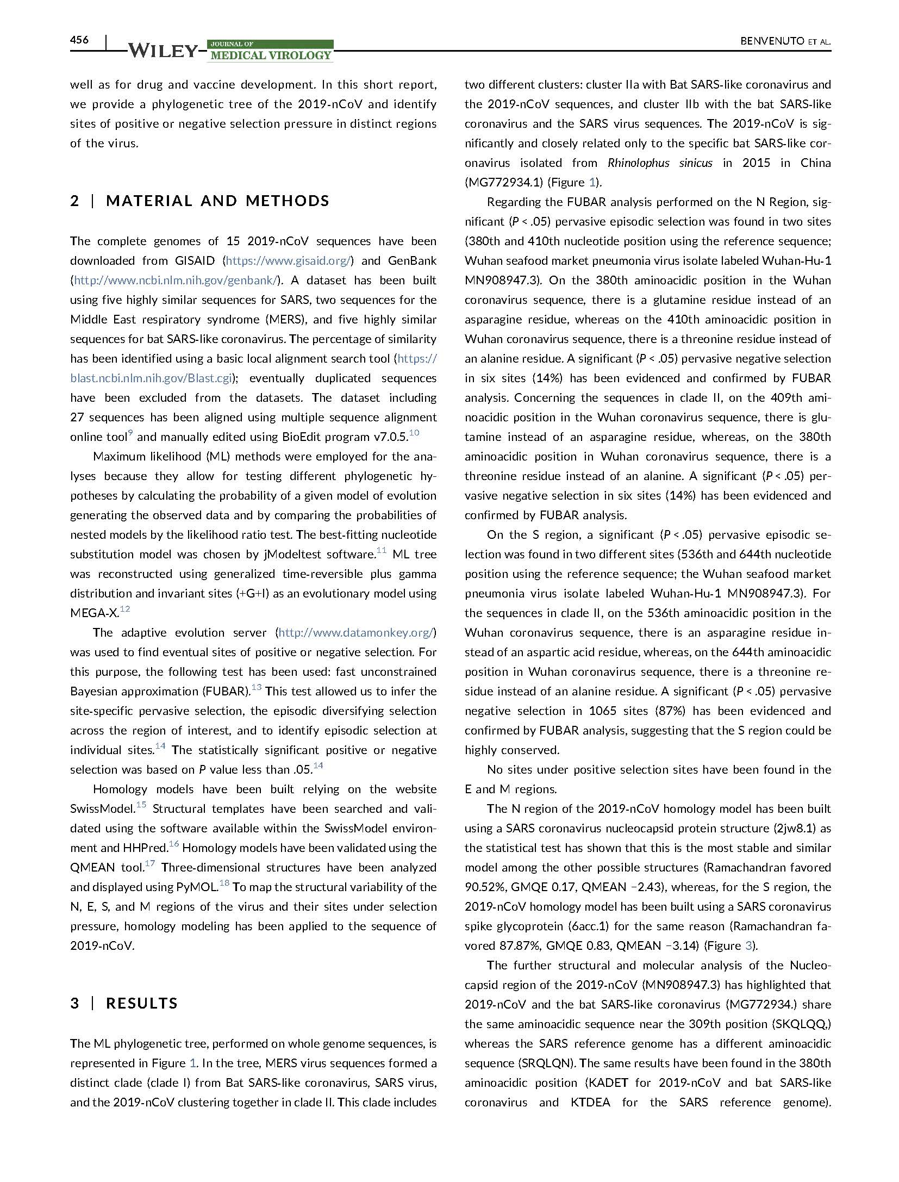
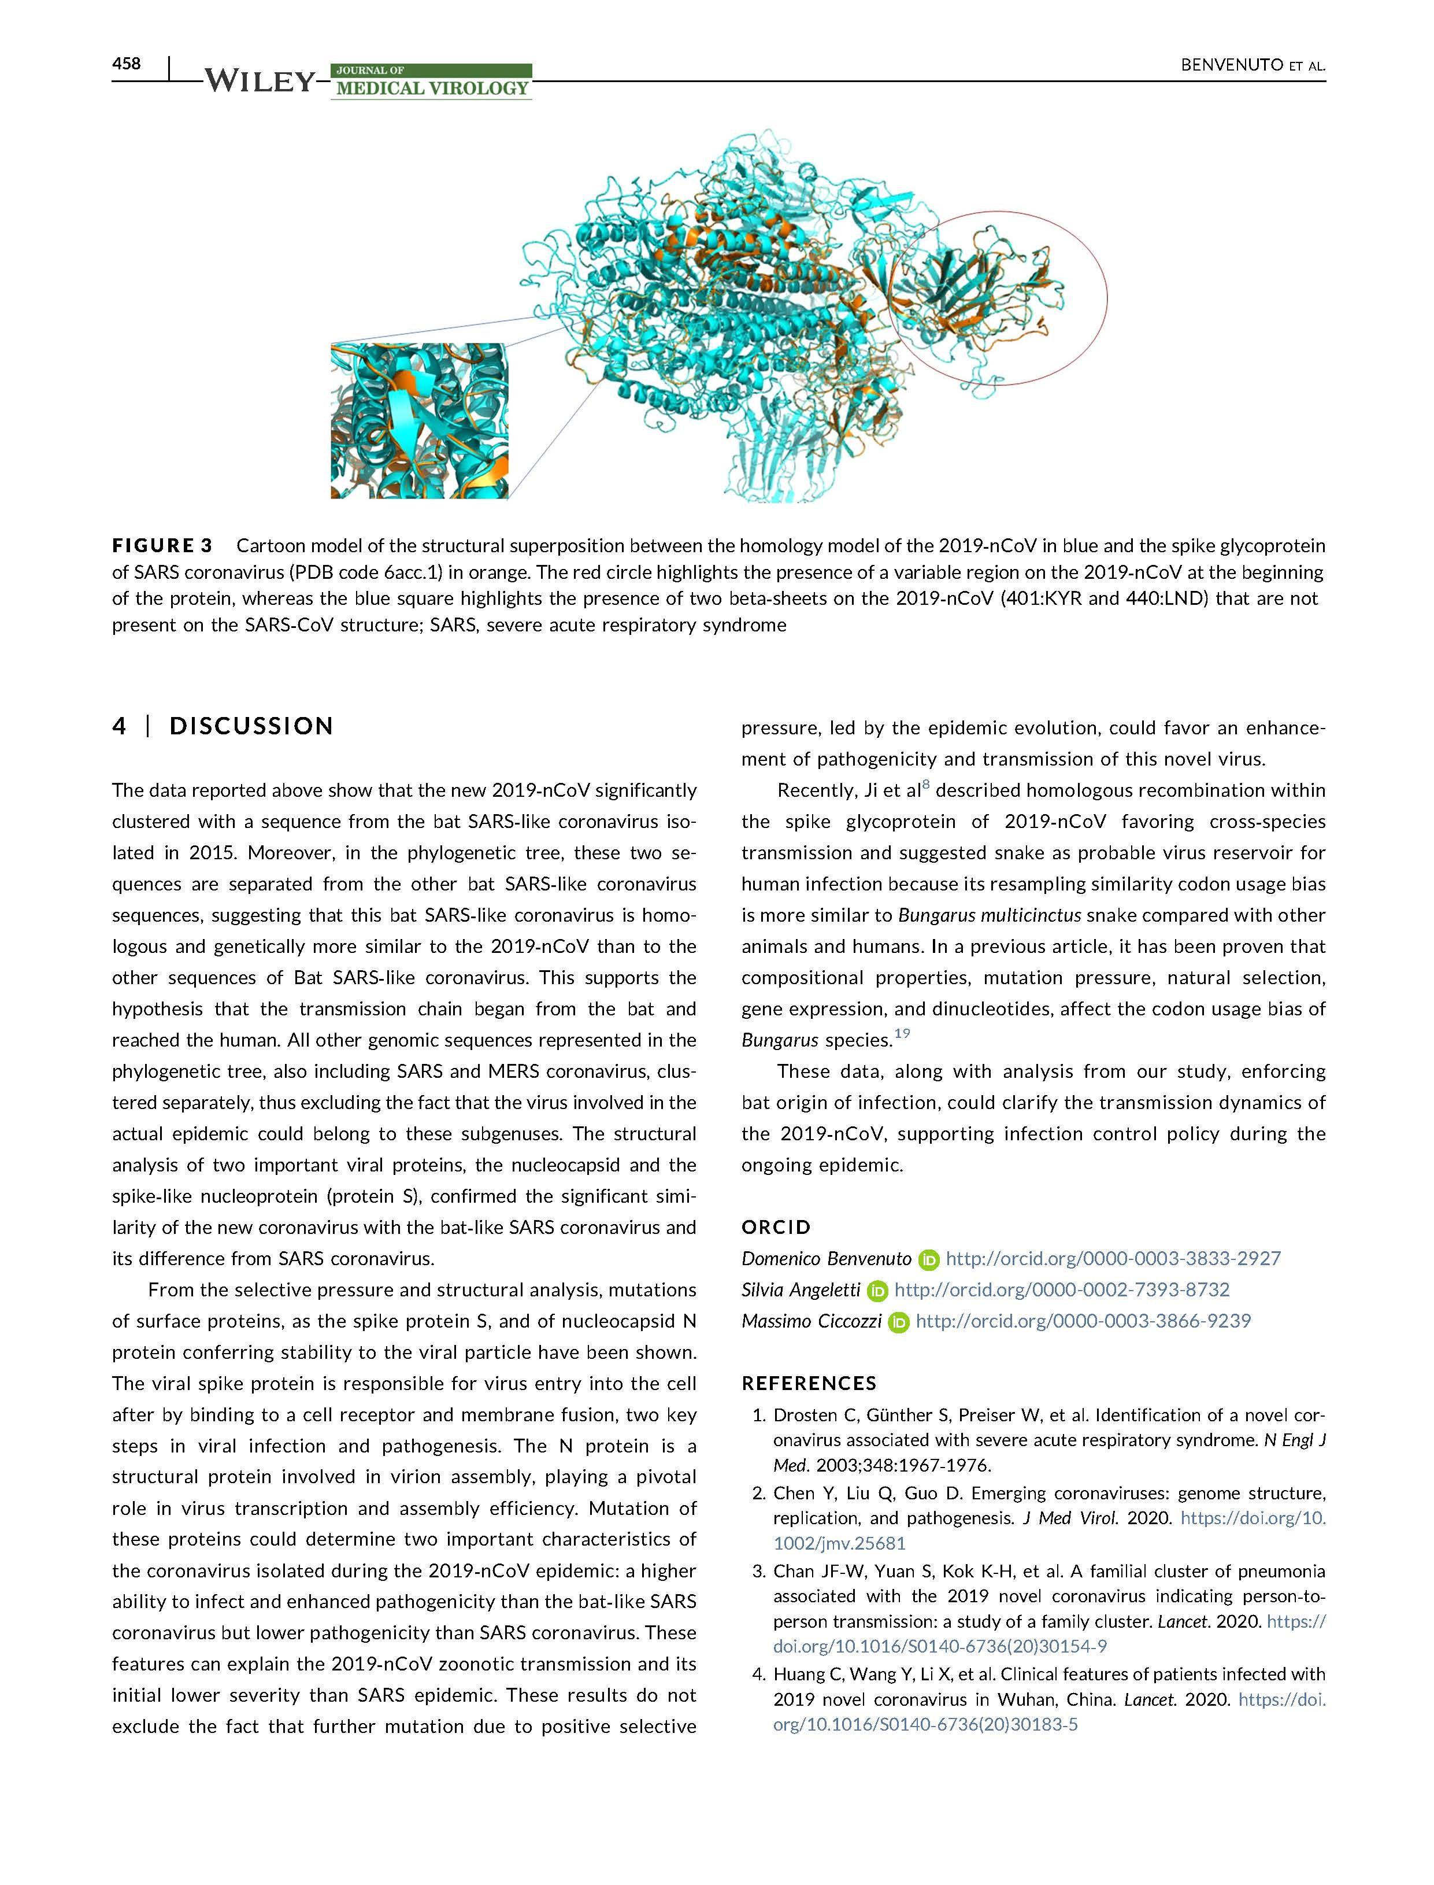
原创论文的常见结构（AIMRaD）
论文写作
Abstract
Introduction
Methods
Results
Discussion

Slide 38
原创论文的其他结构
论文写作
Abstract
Abstract
Introduction
Introduction
Methods
Results
Results
Results
Results
Discussion
Discussion
Discussion
Discussion
Methods
Conclusions
AIRDaM
AIM(RaD)C

Slide 39
标题
论文写作
A
Accuracy
准确
本篇文章要传达的最主要的信息
B
Brevity
概括
避免过多细节&无用的字眼
C
Clarity
清晰
关键词！关键词！关键词！

Slide 40

标题 vs 标题
论文写作
Divergent effects of IL-12 and IL-23 on the production of IL-17 by human T cells
名词短语式
A
Accuracy
准确
研究的主要内容既标题内容
B
Brevity
概括
名词短语式避免了无意义的词汇，整个标题是由关键词组成的
C
Clarity
清晰
Divergent effect, IL-12, IL-23, IL-17,
Human T Cells
Notes:
IL-12和IL-23对人T细胞产生IL-17的不同影响

Slide 41




摘要——关键词！关键词！关键词
论文写作
摘要是整篇文章的高度浓缩 （150-300字）：
背景
目标/假设
简述方法
主要结果
结论及意义
简短
注意摘要的字数限制
Abstract
完整
摘要需涵盖文章的全部部分（IMRaD）
Introduction
满足读者需求
撰写摘要是需考虑读者希望从摘要中获得什么信息
Methods
Results
一致性
与正文内容保持一致——不提及正文中没有提及的信息
Discussion
概括
从目标导向——摘要是“摘取要点”

Slide 42
摘要：优秀范例
论文写作
Abstract
Dietary fiber (DF) has gained a great attention owing to its potential health benefits. Agrocybe cylindracea is an edible fungus with high protein and low fat contents, which is also an enriched source of DF. However, limited study has been conducted on optimizing the conditions of A. cylindracea-derived DF extraction and modification as well as characterizing its properties. In this study, ultrasound-assisted enzymatic method for DF extraction was optimized as the following conditions: liquid material ratio of 29 ml/g, α-amylase concentration of 1.50%, protamex concentration of 1.20%, and ultrasonic power of 150 W, which improved the DF extraction yield to 37.70%. Moreover, high temperature modification (HTM) and cellulase modification (CEM) were applied to modify A. cylindracea-derived DF. The results showed that HTM had more potential capacity in converting insoluble DF into soluble DF, and DF with HTM exhibited more advantages in its physicochemical properties than DF with CEM. The DF with both HTM and CEM showed antioxidant activities, reflected by the increased reducing power as well as DPPH radical, hydroxyl radical, and ABTS+ scavenging capabilities in vitro. These findings could offer a reference for the extraction, modification, and characterizing various properties of DF from A. cylindracea, which would establish the foundation for the comprehensive application of fungi-derived DF.
背景
目标
方法
主要结果
结论&意义
Jia F, Liu X, Gong Z, Cui W, Wang Y, Wang W. Extraction, modification, and property characterization of dietary fiber from Agrocybe cylindracea. Food Sci Nutr2020;8:6131–6143. https://doi.org/10.1002/fsn3.1905
Notes:
膳食纤维（DF）因其潜在的健康益处而受到广泛关注。茶树菇是一种高蛋白、低脂肪的食用菌，也是富含纤维素的来源。然而，对圆柱菇中纤维素的提取和改性条件的优化以及对其性质的表征研究较少。本研究优化了超声辅助酶法提取DF的工艺条件：料液比为29 ml/g， α-淀粉酶浓度为1.50%，蛋白丝浓度为1.20%，超声功率为150 W，可使DF提取率达到37.70%。此外，采用高温改性（HTM）和纤维素酶改性（CEM）对圆柱菇衍生的纤维素进行了改性。

Slide 43
引言
论文写作
整体研究的背景
详细描述研究的结果与其他相关的研究
阐述还未解决的问题
描述开展此研究的原因以及目的
让非此领域的专家也可以理解研究的基本原理
Abstract
Introduction
Methods
Results
Discussion

Slide 44
材料与方法
论文写作
可信/可重复：
  提供充足的信息，使别的研究人员可以重复你的实验及结果
  提供实验的平行/重复
  用到的试剂要提供准确信息（比如厂商名称、产品名等）
  提供统计学方法
不要复制！
注意细节：只提及必要的材料与方法
Abstract
Introduction
Methods
Results
Discussion

Slide 45
结果
论文写作
逻辑
  以逻辑和清晰的方式，展示和解释实验
关注细节
  务必要引用每个/所有图表并描述实验结果
可信/可重复
  提供统计分析以及清晰地阐述重要的数据
Abstract
Introduction
Methods
Results
Discussion

Slide 46
讨论——写作要点
论文写作
快速总结研究发现
不要重复“结果”
结果需要结合更广的背景、范围展开讨论
结果是否否定了前人的研究？为什么？
结论是如何促进这一领域进展的？
研究的局限性，对未来研究的影响？
实事求是，不要过度解读，也不要妄自菲薄。
撰写“讨论”是一种艺术，不要吝于请教他人寻求帮助！
Abstract
Introduction
Methods
Results
Discussion

Slide 47
讨论——推荐结构
论文写作
讨论研究方法的优势与不足
该领域未来的研究方向及该研究的未来应用价值
第1段
第2段
第 3 至 n-1段
终段（n）
这个研究展现了什么？对应引言部分的研究目的
讨论研究结果与当前文献有何异同

Slide 48

Wiley期刊投稿选择

Slide 49
论文发表准备与流程----期刊的选择
Survey: Reasons for choosing last journal (n=5,513）
Averages, where 5 = Very important, 1 = Not at all important
Ian Rowlands and Dave Nicholas. New Journal Publishing Models: An international survey of Senior Researchers. A CIBER Report for the Publishers Association and International Association of STM Publishers. 2005

Slide 50





Journal Finder—期刊选择工具
Wiley’s Journal Finder帮助您
使用Wiley's Journal Finder
找到适合您的文章的期刊
有效提高影响力
节省时间
比较Wiley出版的1,800多种期刊
浏览或者搜索您研究领域的期刊
横向对比期刊的数据指标
https://www.wiley.com/en-gb/publish/journal-finder

Slide 51
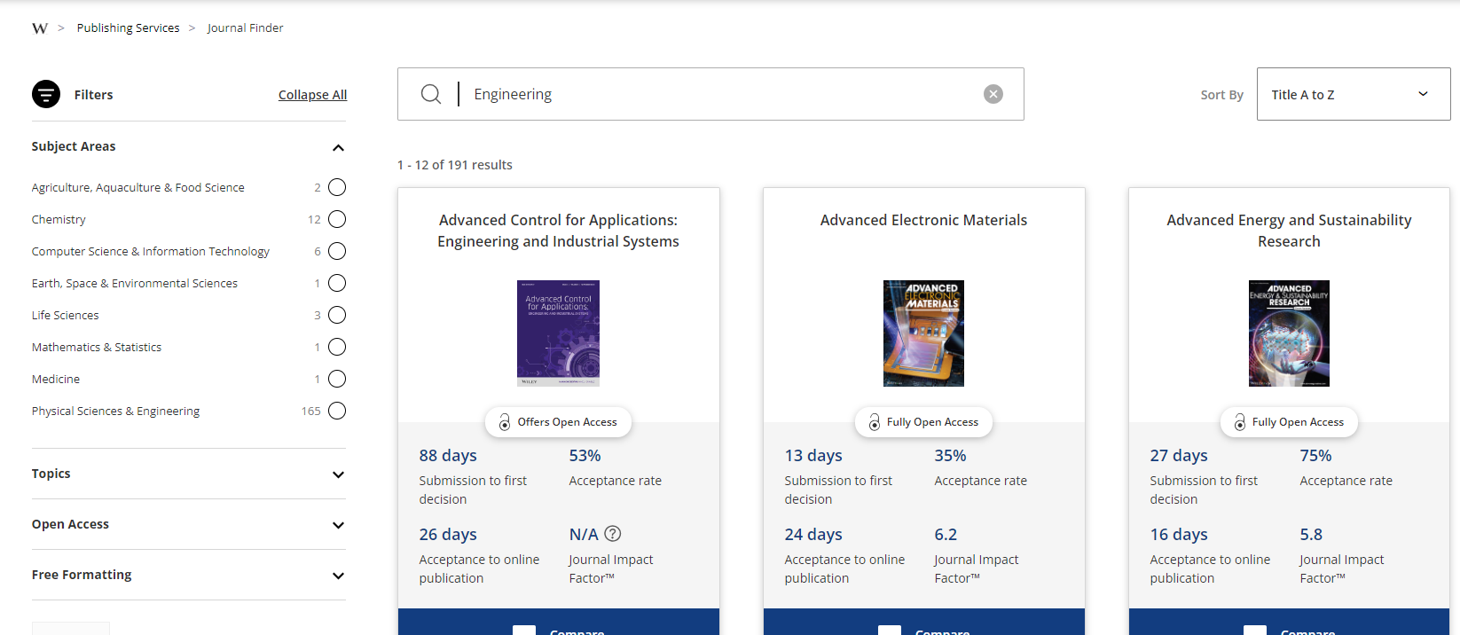
Wiley’s Journal Finder—期刊选择工具
筛选优化
查找研究领域

Slide 52
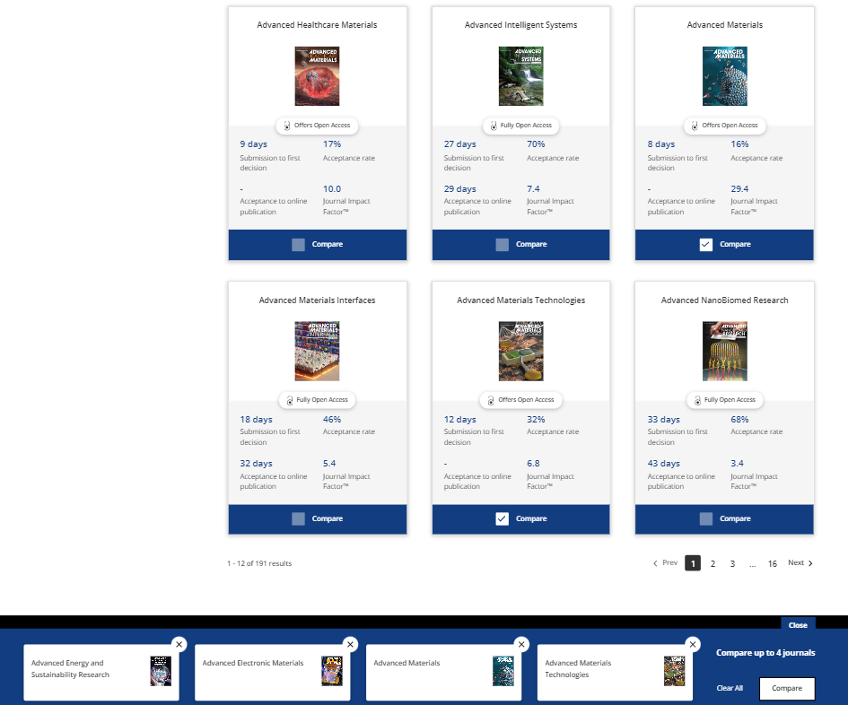
Wiley’s Journal Finder—期刊选择工具
可同时勾选四本期刊
期刊指标对比

Slide 53
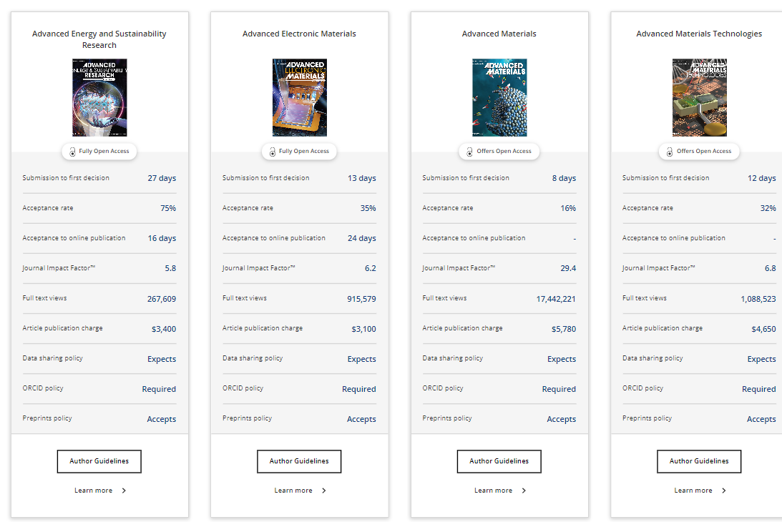
期刊各项指标对比
投稿到收到第一个审稿决定的时间
稿件接收率
稿件接收至在线出版的时间
期刊影响因子
年度全文浏览次数
开放获取选项和费用
数据分享政策
ORCID政策
预印政策

Slide 54
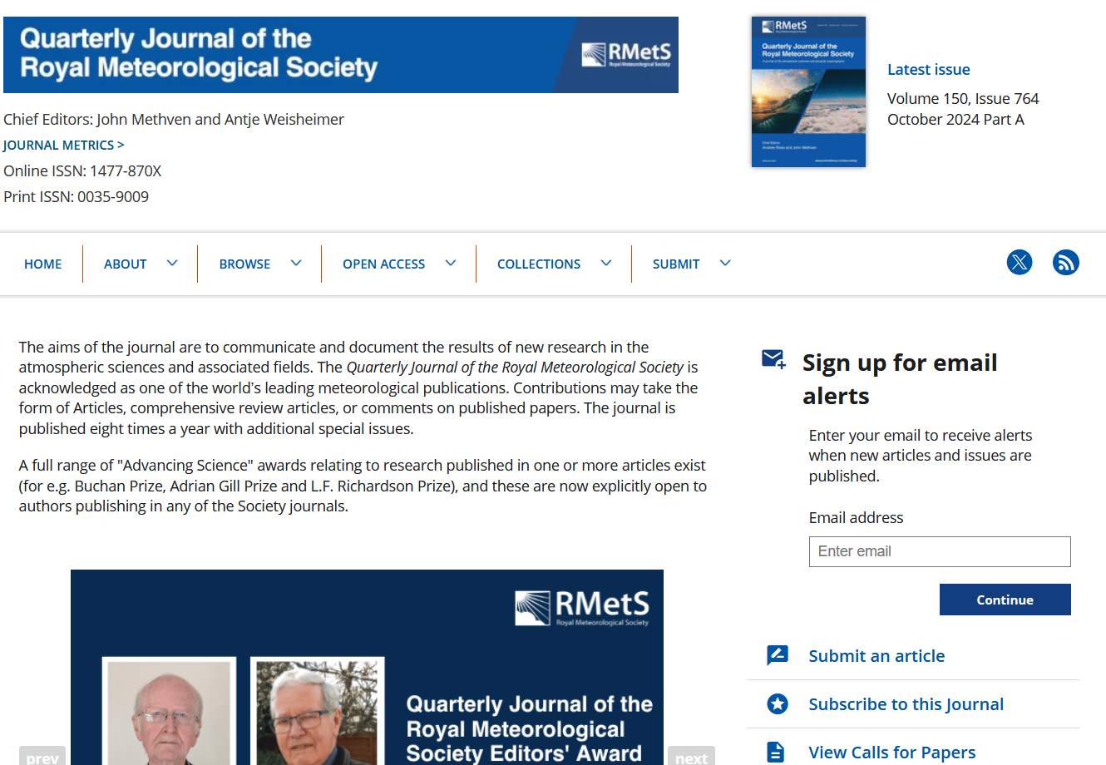
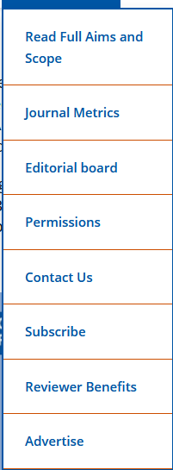
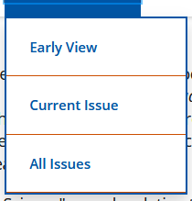
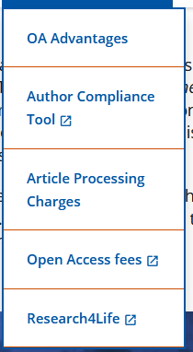
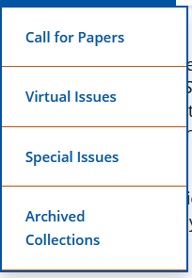
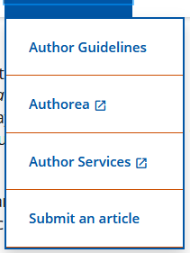
期刊详情页了解期刊详细信息

Slide 55
作者与读者服务

Slide 56

Wiley积极满足科研人员不同的学术需求
随着研究的深度和广度不断扩大，共享知识变得更加复杂
科研人员希望自己的工作具有影响力
内容、科技和服务的提升可以让科研人员更便捷的分享自己的研究成果，并最终得到应用
科研人员的需求：
Wiley能做的：
引导科研人员在学术研究旅程中交流成果
信息素养和科研能力提升
学术讲座、学术交流

Slide 57
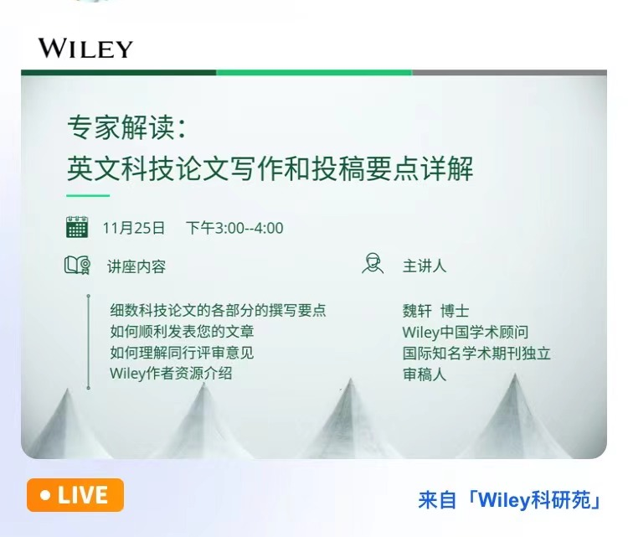
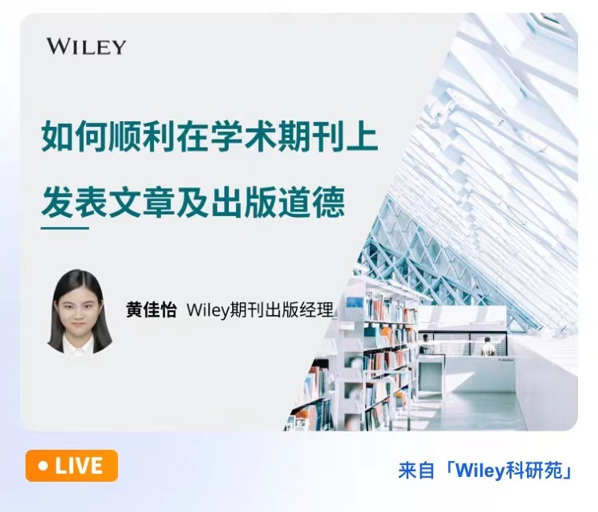
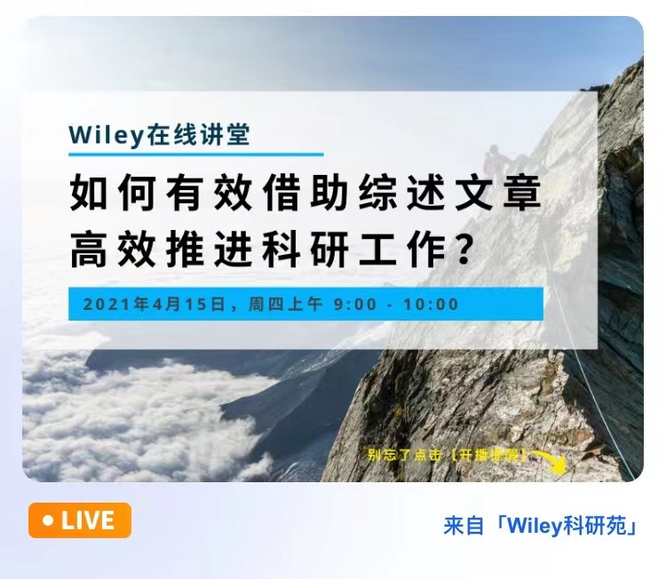
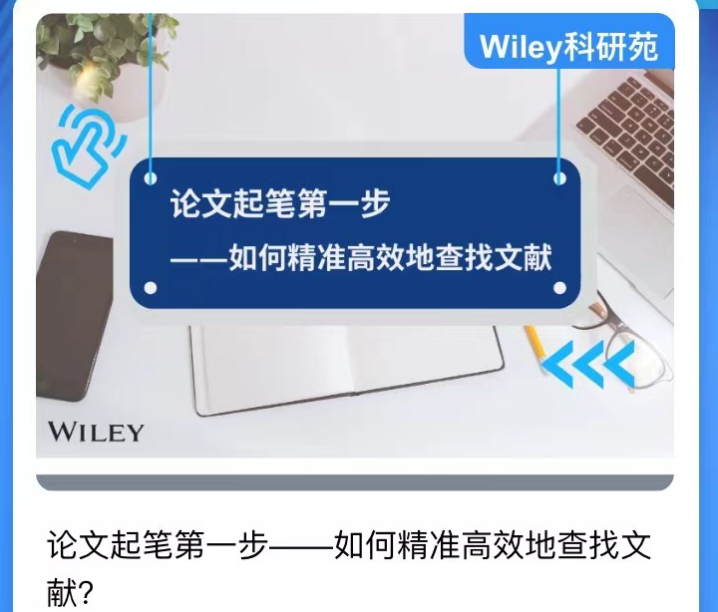

积极开展讲座满足科研人员的需求
如何进行高效的英文文献检索
英文科技论文写作注意事项
同行评审流程
如何回复同行评审意见

Slide 58
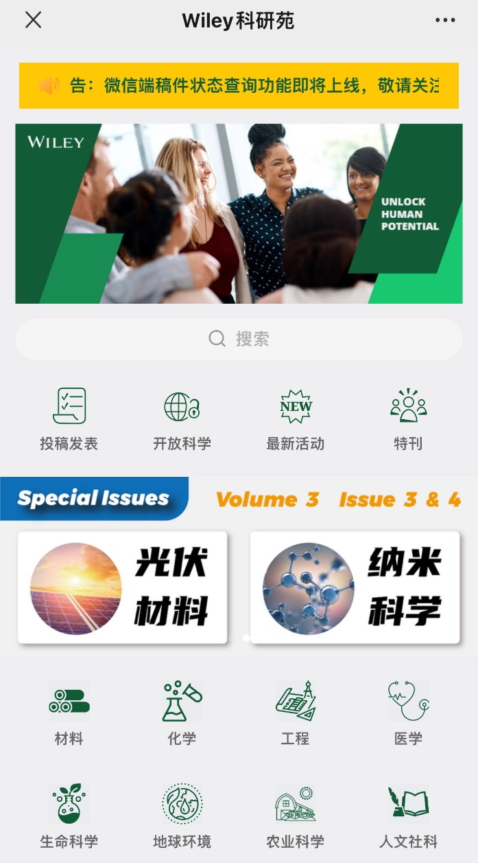



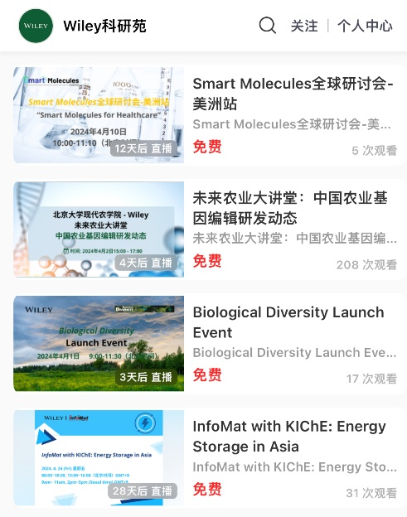


Wiley科研苑 Research Academy Cloud
——学术出版与服务整合平台
主编与大咖见解
期刊与学术前沿
资源整合
多种学术资源聚合
300+ 在线直播与学术会议回放
200+篇 期刊信息资源
8个科技论文写作与发表技巧专栏
13期学术出版电台已发表
并持续更新中……
平台目前已服务
超20万科研用户
快来扫码关注
“Wiley科研服务”
点击菜单“科研苑”
即可访问
Easy to be Found!
Enter from Here!
微信端一键快捷获取，成为你的移动端学术资源库

Slide 59







Wiley出版知识小讲堂
点击链接或扫描二维码，获取Wiley出版知识
1. 文献检索
2. 论文写作
3. 论文图表和制图
https://app6SJGlUEG4184.h5.xiaoeknow.com/p/decorate/page/eyJpZCI6IjE3NjY5NDAifQ
4. 期刊投稿
5. 出版道德
6. 论文推广
Notes:
NEW

Slide 60



社交媒体推广作者论文服务
Wiley官方社交媒体微信订阅号、威立微博为符合条件的中国作者提供免费论文推广服务，帮助扩大科研影响力
威立（Wiley）威立订阅号上设置【精选论文】专栏，帮助中国作者免费推广学术研究。
只要您符合以下条件：
过去12个月内发表于Wiley旗下期刊的学术研究；
开放获取型文章或订阅型文章形式不限，学科和研究领域不限；
符合中国法律和国家政策的相关规定和要求。
将准备好的文章解读发至Fliu@wiley.com

Slide 61

更加全面的为科研人员服务
稿件通知类型包含以下内容：
Manuscript Submitted
稿件已提交
With Editor
稿件交予编辑处理
Under Review
稿件正在审稿中
Decision e.g., revise/in revision, reject, accept, transfer pending
稿件结果反馈，例如“修改”“拒稿”“接受”“等待转投”等
Revised Manuscript Submitted
修改稿已成功提交
移动端稿件追踪服务
作者仅需从微信端接入，关注公众号“Wiley作者服务与开放科学”，验证并激活对应投稿期刊的帐户，就可以通过微信接收到实时投稿状态更新的消息提醒，也可在期刊页面查询投稿最新处理状态。首批上线73本材料与化学方向期刊。73本期刊列表可在该服务号菜单栏点击常见问题查看。
Notes:
NEW

Slide 62

培训意见问卷调查和答疑
扫码填写培训建议

Slide 63

Thank you!
刘俊丽
jliu2@wiley.com

